Slide 1

프로젝트 최종 발표
팀명 : BakLeezzard
팀원 : 0591064 이윤호
1091059 박소영

Slide 2
프로젝트 개요
목적 : 안드로이드용 (2. 3) 지하철 정보 애플리케이션 개발
개발기간 : 2012.04.11. ~ 2012.06.13.
개발환경 : Windows7, Eclipse
개발언어 : Java
생명주기 : 점증적 모델 (Incremental Model)
팀 구성 : 박소영, 이윤호
Notes:
개요 다시 한번 설명

Slide 3
개발 범위
Release 1 : 역 검색, 열차 도착 정보, 역 정보
Release 2 : 전체 시간표, 노선도, 최근 검색 목록
Release 3 : 역 주변 정보(지도), 경로 검색, 즐겨 찾기(경로)
Release 4 : 주변 역 검색, 알람, 위젯
Notes:
실제 릴리즈1 까지 개발되었음

Slide 4
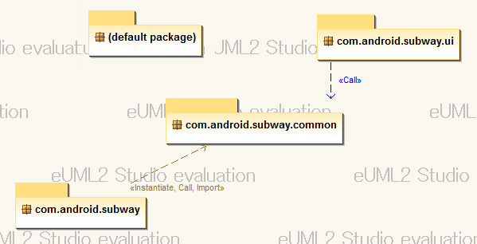
패키지 다이어그램

Slide 5
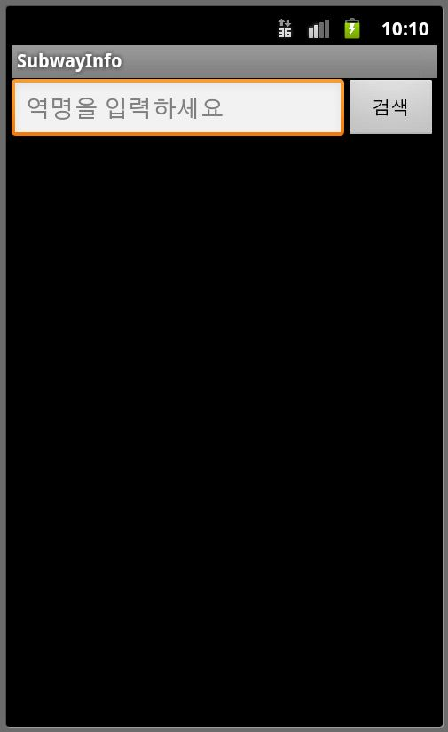
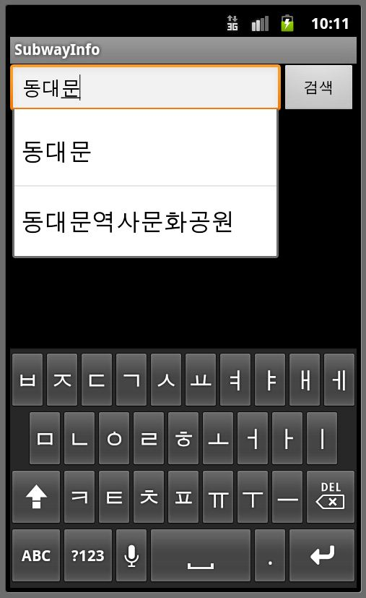
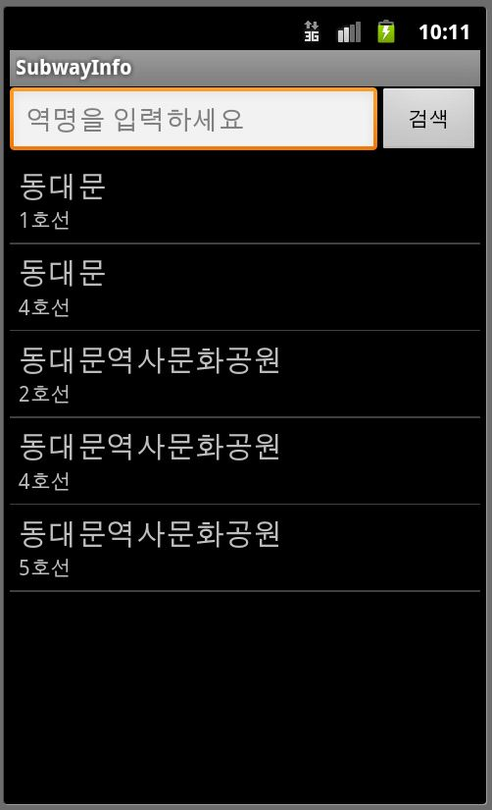
역 검색
Notes:
역명 입력 시 자동완성, 검색 시 해당 단어 포함된 모든 역 검색

Slide 6
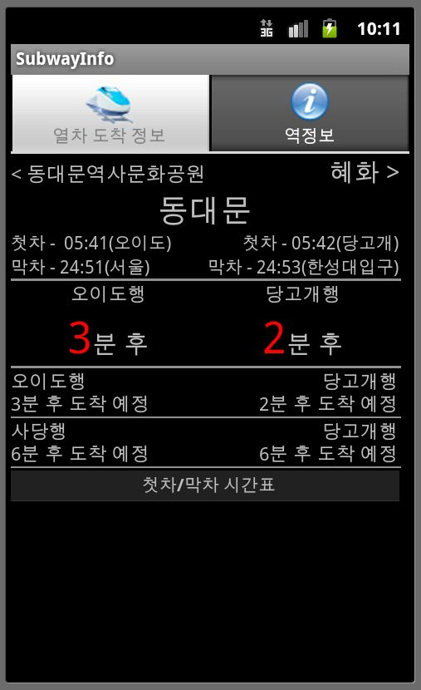
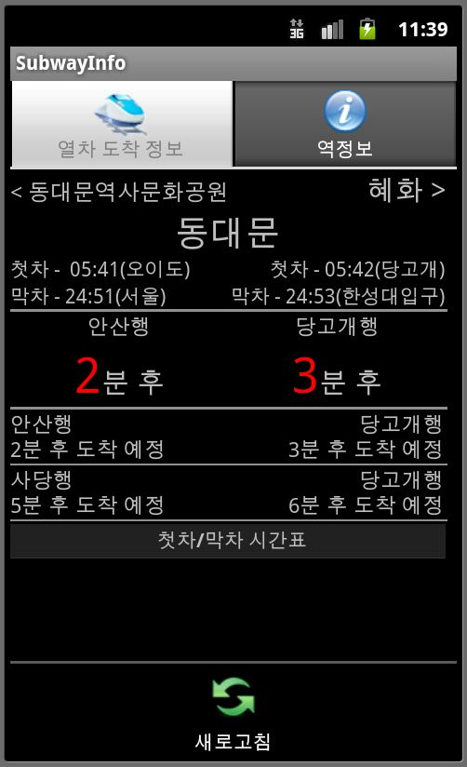
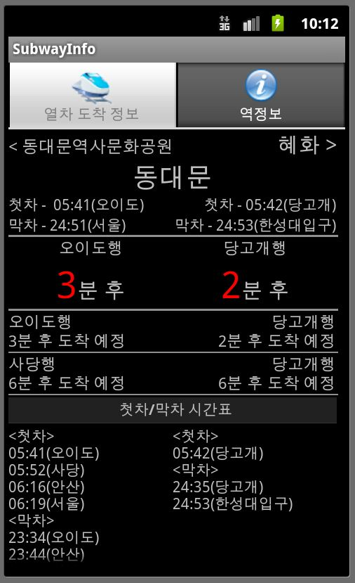
열차 도착 정보
Notes:
전역, 다음역, 첫차막차버튼 등 세부 기능 설명

Slide 7
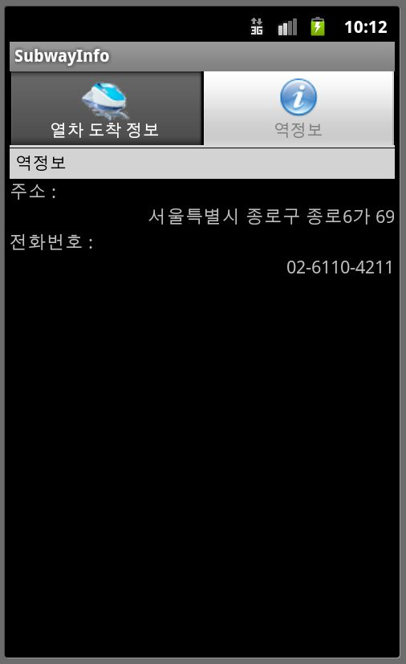
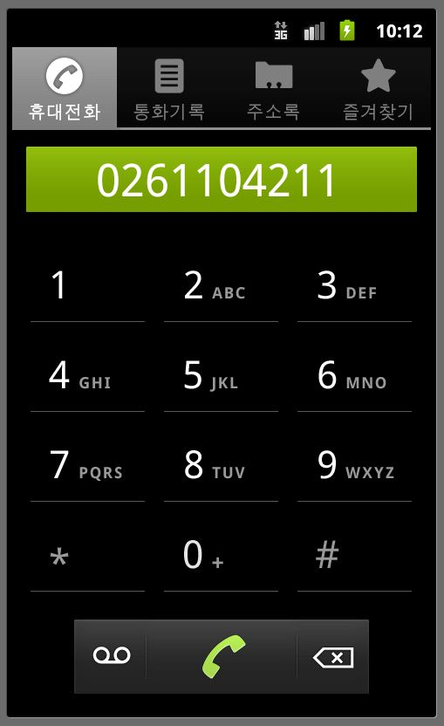
역 정보
Notes:
역 정보에 지도를 넣을 생각이었음

Slide 8
소감
1. 협업의 강점
2. 자신감
3. 잠의 중요성

